Slide 1
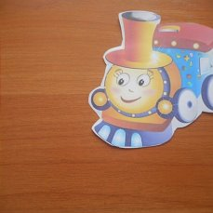
Здравствуйте!
Я паравозик – умничка. Узнайте моих пассажиров!

Slide 2
Я …

Slide 3
Я …

Slide 4
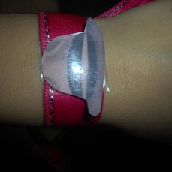
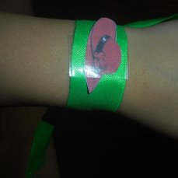
Присоединяйтесь!
Отправляемся в страну « Головных уборов»…

Slide 5
Работа в группах

Slide 6
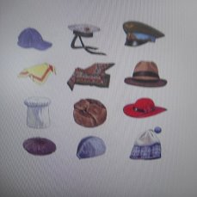
Отгадайте!

Slide 7
?

Slide 8
?

Slide 9
?

Slide 10
Поиграем!
«Из чего – какой?».
Шапка из меха -…
Панама из ситца - …
Бейсболка из трикотажа - …
Берет из фетра - …
Шапка, связанная из шерсти - …
Кепка из кожи - …
Косынка из шелка - …
Шляпа из соломы - …
Шаль из пуха -…

Slide 11
Видео сообщение
Вместо… на ходу он надел…

Slide 12
Итоги путешествия
Спасибо, ребята!
Для чего мы совершили путешествие?

